Slide 1

Diskrétní struktury
Cvičení 7
Úplné systémy log. spojek,
normální formy

Slide 2

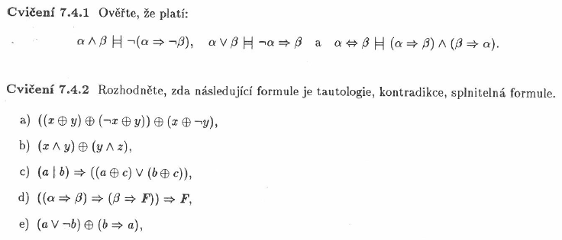



Úplné systémy logických spojek
Některé následující příklady využívají specifickou notaci pro logické spojky NOR ( ↓ ), NAND ( | ), XOR ( ⊕ ), tautologie ( T ) a kontradikce ( F )

Slide 3
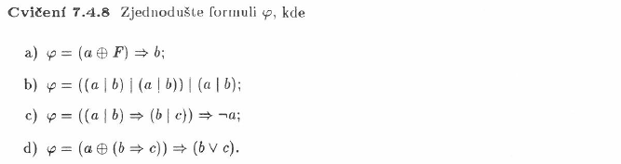
Úplné systémy logických spojek
Napište tautologii pouze pomocí log. spojek F a ⇒.

Slide 4
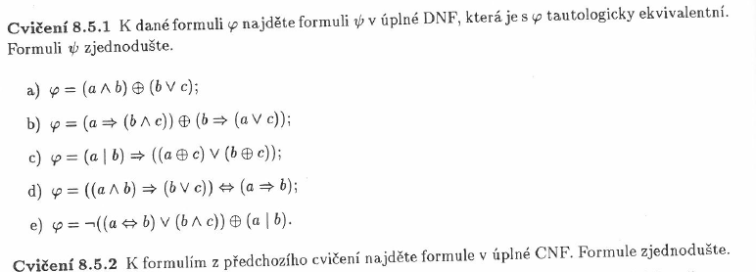
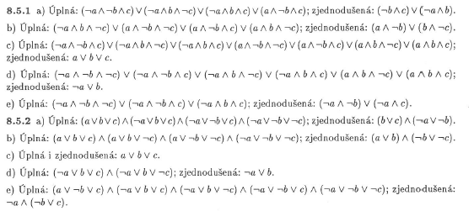
Normální formy

